Slide 1
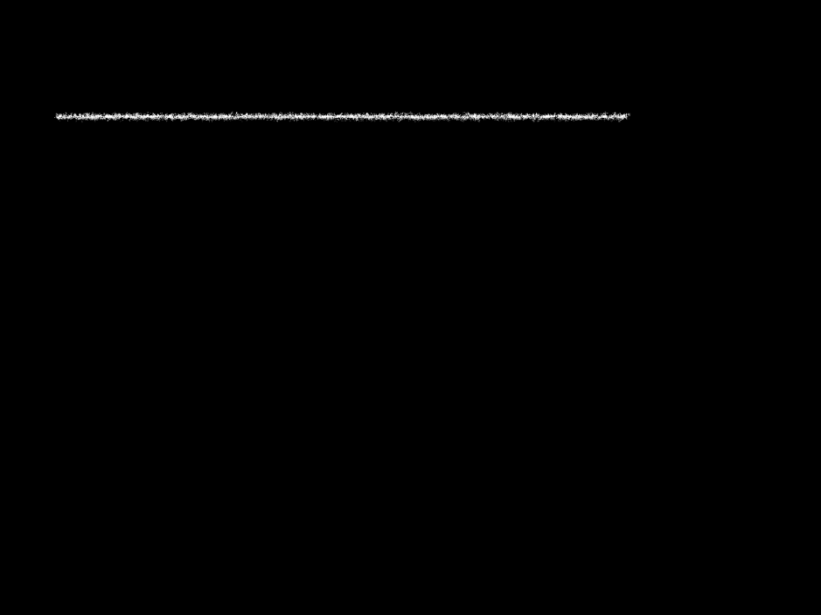
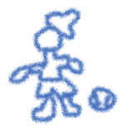
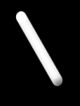
2D Game Programming
1차 발표
2014182032
이재서

Slide 2
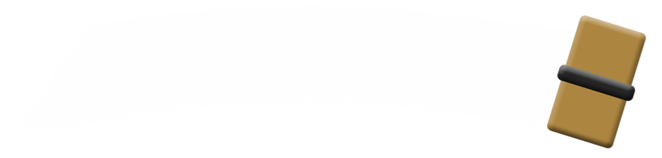
목차
1. 게임 컨셉
2. 게임 흐름
3. 개발 범위
4. 개발 일정
5. 자체 평가

Slide 3
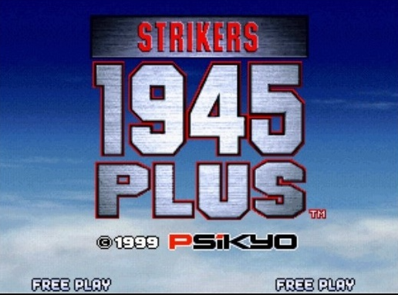
1. 게임 컨셉
1107 STRIKERS
1945 STRIKERS를 모티브로 한
탄막게임으로
TIP 1107호가 주인공이 되어
미사일 혹은 필살기를 사용하여
적 함대를 물리치는 슈팅게임

Slide 4
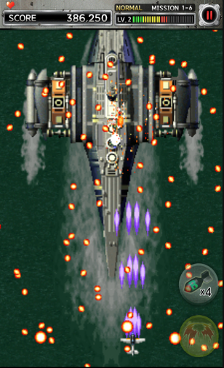
2. 게임 흐름
키보드 입력으로 적의 공격을 회피하고
공격으로 적 기체를 격추시킨다.
적의 특정 기체 격추 시 미사일 업그레이드,
필살기, 목숨 추가하는 아이템을 얻을 수 있다.
게임 진행 중 보스를 만나게 되며 보스를 격추
시킬 시에 게임에서 승리한다. 만약, 플레이어가
소지 목숨을 모두 소비한 경우 게임에서 패배한다.

Slide 5
3. 개발 범위
내용 | 최소 범위 | 추가 범위
화면 구성 | 잔여 목숨 잔여 필살기 | 스코어 일시정지 버튼
캐릭터 컨트롤 | 키보드 방향키를 이용하여 4방향 캐릭터 이동
맵 | 시작화면 게임 실행화면 (보스화면) | 중간보스 구현
게임 난이도 | 시작화면에서 Easy모드 Hard 모드 선택가능 | 중간보스를 처리하면 최종보스가 강해짐
아이템 | 미사일 업그레이드 아이템 필살기 추가 아이템 목숨 추가 아이템 | 일정시간 무적아이템 이동속도 증가아이템
사운드 | 배경음악 적 함대 폭발 사운드 미사일 사운드 필살기 사운드 | 플레이어 기체 폭발 사운드 적의 미사일 스킬 사운드
애니메이션 | 적 함대 폭발 모션 플레이어 기체 폭발 모션 | 아이템 획득 시에 ++ 모션구현

Slide 6
4. 개발 일정
주차 | 내용
1주차 | 리소스 수집 및 제작
2주차 | 플레이어 기체 이동 및, 공격 구현, 게임 메인화면 구현
3주차 | 전체적인 맵과 적 일반기체 구현
4주차 | 적 기체 구현(보스)
5주차 | 아이템, 충돌체크 및 그로 인한 상태변화 구현
6주차 | 중간 점검 및 1~5주차 미비점 보완
7주차 | 사운드, 추가 범위
8주차 | 추가 범위 구현 및 최종 수정
9주차 | 발표

Slide 7
5. 자체 평가
평가항목 | 평가 (A:매우잘함, B: 잘함, C: 보통 , D: 못함, E: 매우못함)
게임컨셉이 잘 표현 되었는가? | A
게임 핵심 메카닉의 제시가 잘 되었는가? | B
게임 실행 흐름이 잘 표현되었는가? | C
개발 범위가 구체적이며, 측정 가능한가? | B
개발 계획이 구체적이며 실행 가능한가? | B

Slide 8
감사합니다

